Slide 1
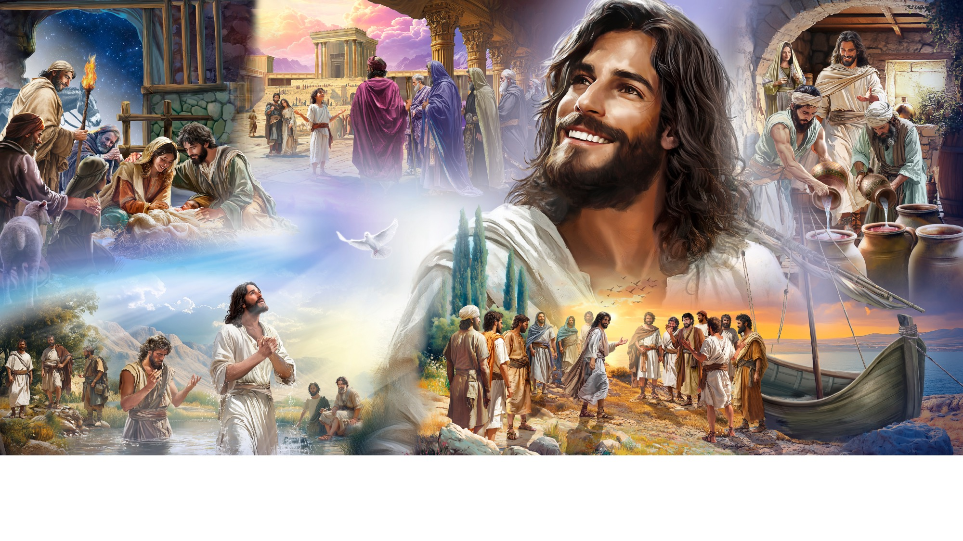
Bem-vindo à Escola Sabatina
Illustration by Jo Card. Copyright © 2024 General Conference Corporation® of Seventh-day Adventists.

Slide 2

PARA OS QUE CHEGAM MAIS CEDO

Slide 3

Livros da Bíblia
PARA OS QUE CHEGAM MAIS CEDO

Slide 4
Bem-vindo à Escola Sabatina
Illustration by Jo Card. Copyright © 2024 General Conference Corporation® of Seventh-day Adventists.

Slide 5
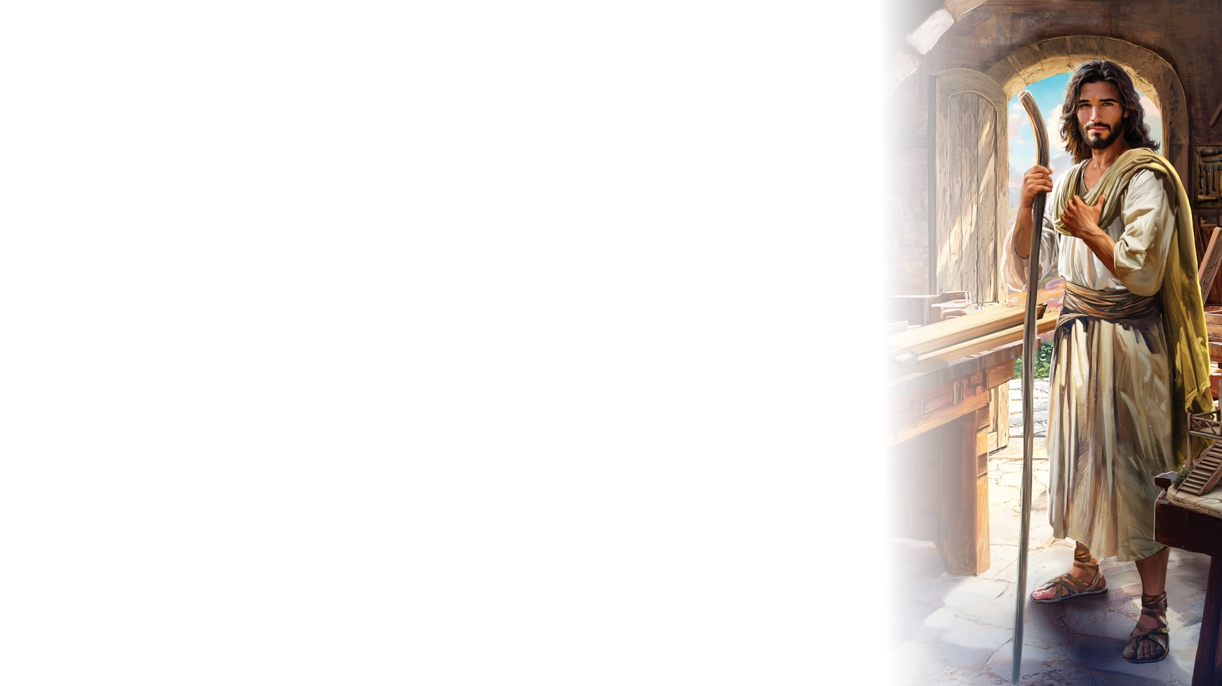
Quão Maravilhoso É
ATIVIDADES DE ABERTURA
Quão maravilhoso é,
Quão grande Ele é,
Eu adoro o Senhor,
E a Ele vou dar louvor.
Tamanho é o Seu poder,
Seu nome quero exaltar,
A Ele adoro
E amo dar-Lhe louvor.
(Repete)
"God Is So Wonderful" by Kimberly Houliston, copyright © 2011 Abide Family Ministries. Used by permission.

Slide 6
A Graça de Deus
ATIVIDADES DE ABERTURA
A graça de Deus perdoa pecados.
A graça de Deus liberta do mal.
A graça de Deus faz-me viver
P’ra sempre com Ele no Céu.
(Continua)

Slide 7
A Graça de Deus
ATIVIDADES DE ABERTURA
E tudo porque…
A graça de Deus perdoa pecados.
A graça de Deus liberta do mal.
A graça de Deus faz-me viver
P’ra sempre com Ele no Céu.
(Continua)

Slide 8
A Graça de Deus
ATIVIDADES DE ABERTURA
Sou livre pela graça,
Por Seu tão grande amor por mim.
Sou livre pela graça,
Por Seu tão grande amor por mim.
(Continua)

Slide 9
A Graça de Deus
ATIVIDADES DE ABERTURA
Sou livre pela graça,
Por Seu tão grande amor por mim.
Sou livre pela graça,
Por Seu tão grande amor por mim.
P’ra sempre com Ele no Céu.

Slide 10

Canção do Sábado
ATIVIDADES DE ABERTURA
Criou-nos, salvou-nos, Ele voltará p’ra nos buscar (x3)
Jesus és bem-vindo hoje, aqui.
Pai, bem-vindo és neste lugar.
Santo Espírito enche os corações
Neste santo e bom lugar.
Neste santo e bom lugar.
La, la, la, la…
"Sabbath Song" by Alexandria and Leighton Heise, copyright © 2020, Alexandria and Leighton Heise. Used by permission.

Slide 11
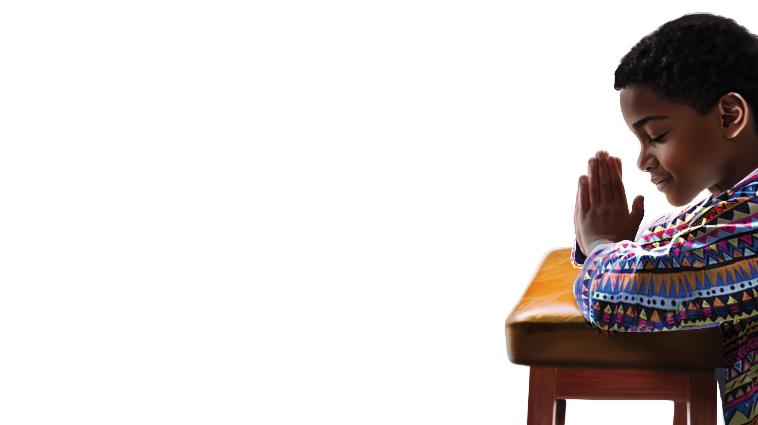
PRAYER
ORAÇÃO

Slide 12
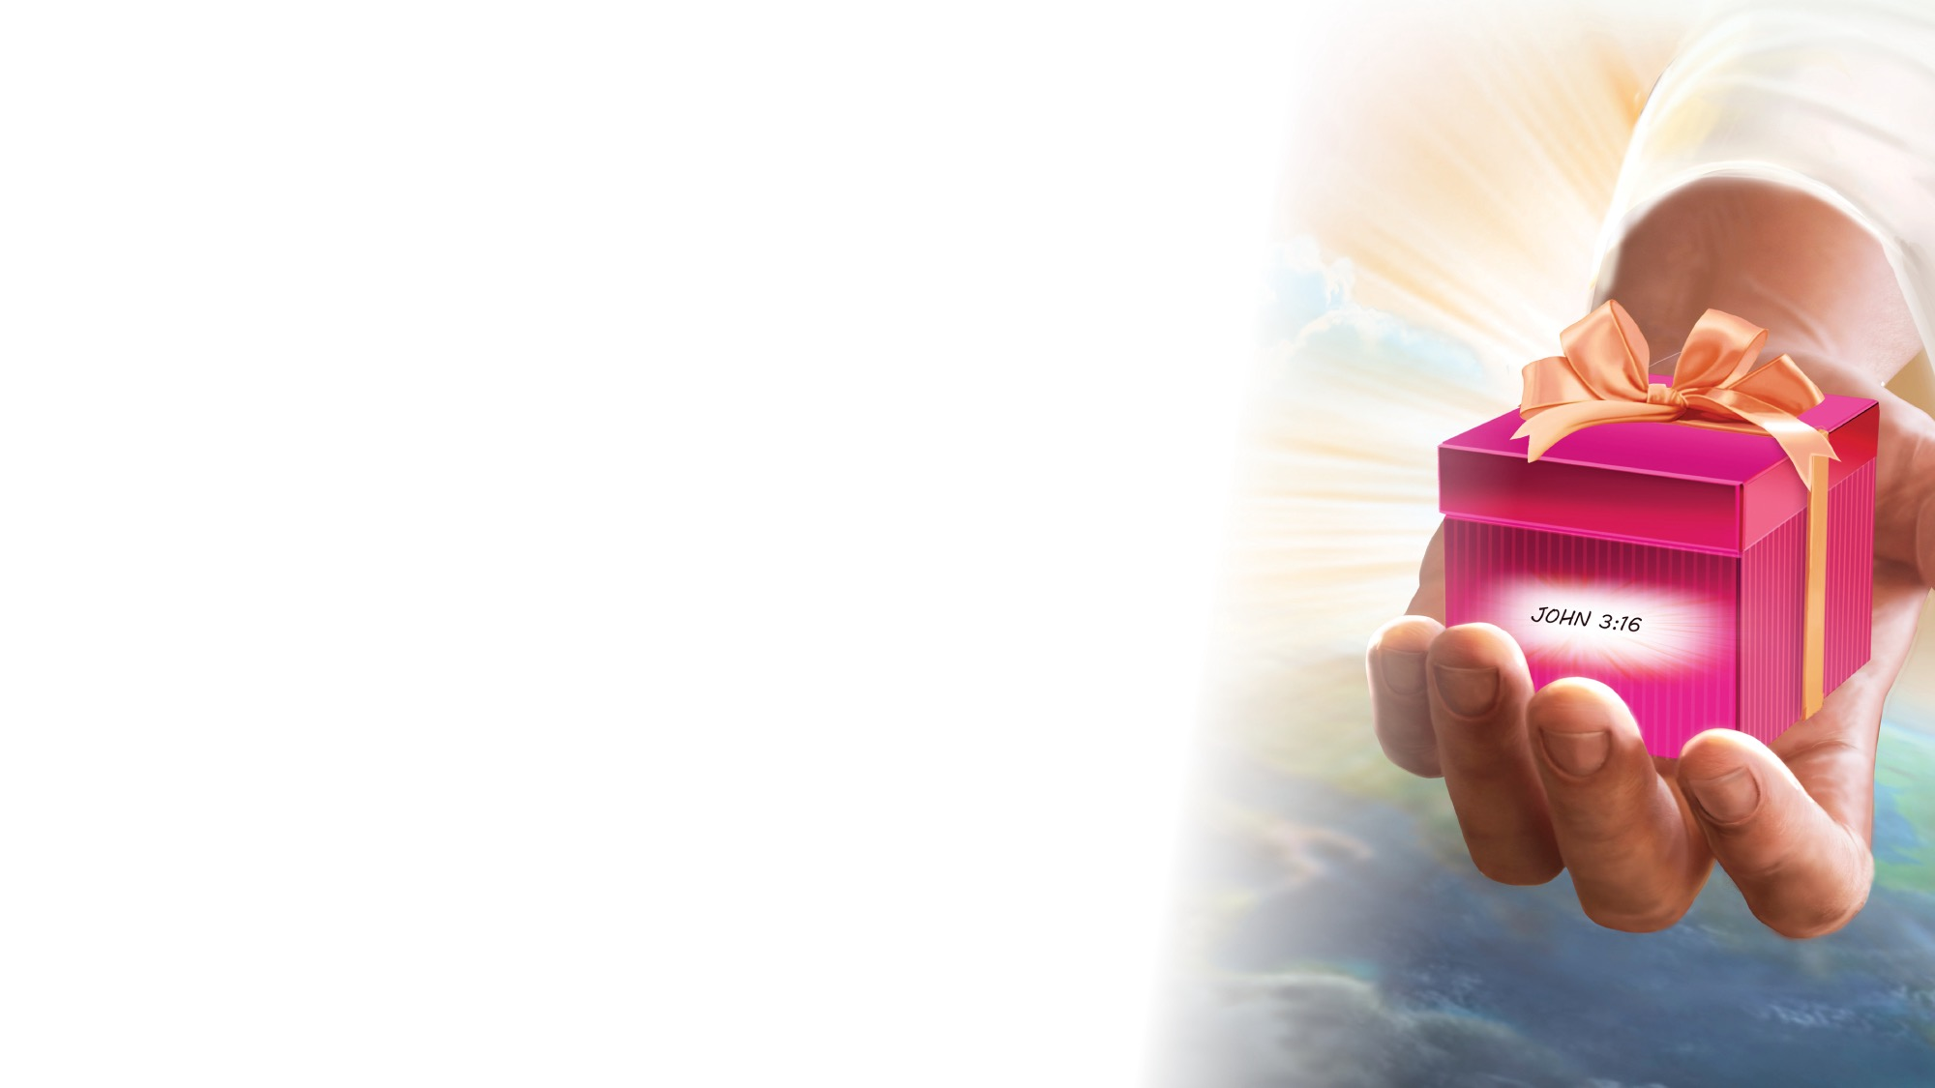
OFERTA

Slide 13

Obrigado, Jesus
ATIVIDADES DE ABERTURA
Obrigado, por cuidares bem de mim.
Eu quero hoje devolver daquilo que me dás.
Abençoa a oferta que eu Te dou aqui,
Para ajudar a quem precisa de Ti.
(Repete)
Para ajudar a quem precisa de Ti.

Slide 14
FACTO RÁPIDO DA MISSÃO E QUADRO DE OFERTAS

Slide 15
Música da Visita
ATIVIDADES DE ABERTURA
Um novo amigo aqui chegou.
Um novo amigo bem-vindo é.
É uma alegria, meu amigo, ter-te aqui.
Bem-vindo és,
Queremos ver-te outra vez.
Bem-vindo és,
Queremos ver-te outra vez.
“Visitor Song” by Rosie Smith. Copyright © 2025 General Conference Corporation® of Seventh-day Adventists.

Slide 16
Parabéns
ATIVIDADES DE ABERTURA
Parabéns, parabéns,
Parabéns para ti.
Jesus ama o/a ... (nome da criança).
Parabéns para ti.
(Repete)
“Happy Birthday” by Janet Sage, copyright © 2001 North American Division Corporation of Seventh-day Adventists. From Little Voices Praise Him, #39. Used by permission.

Slide 17
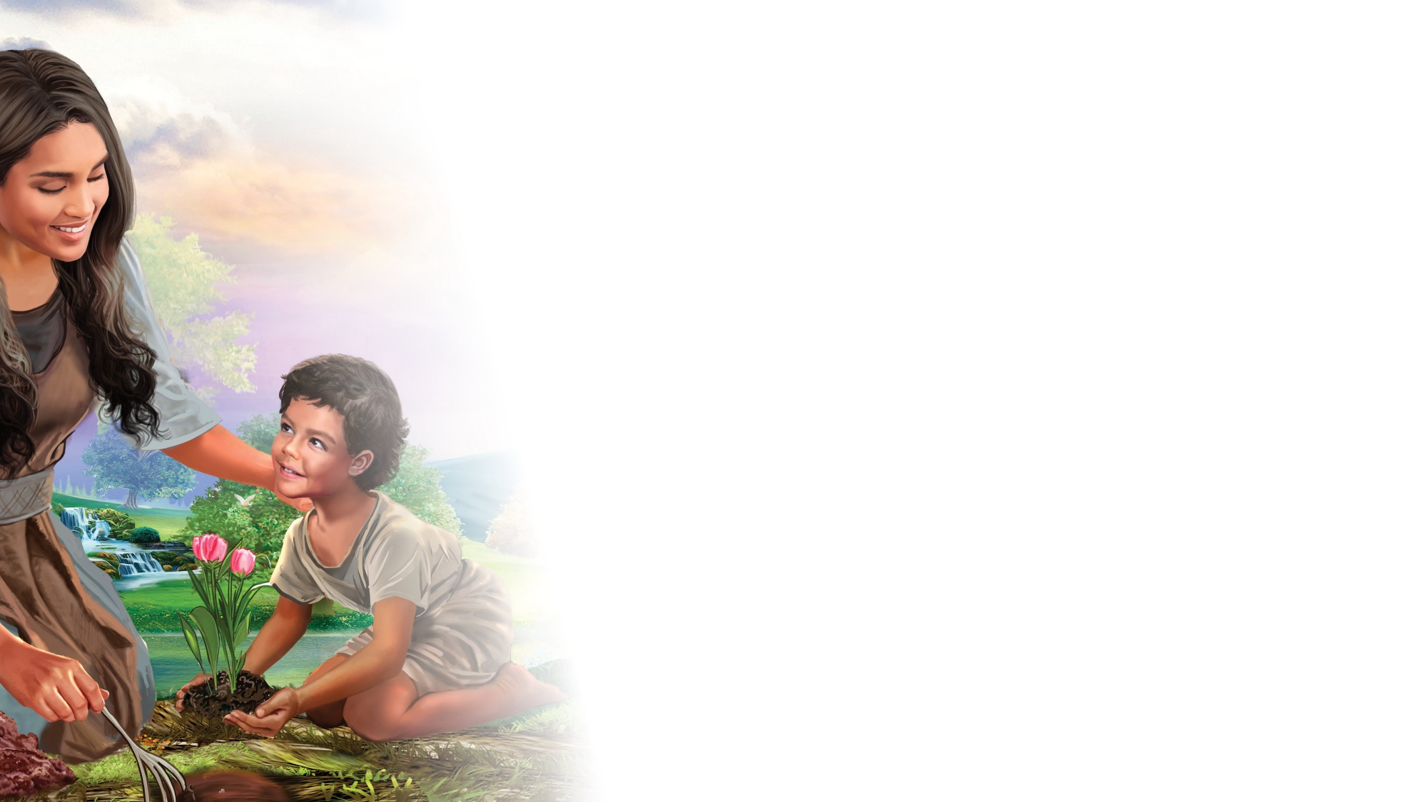
ATIVIDADES DE FOCO

Slide 18
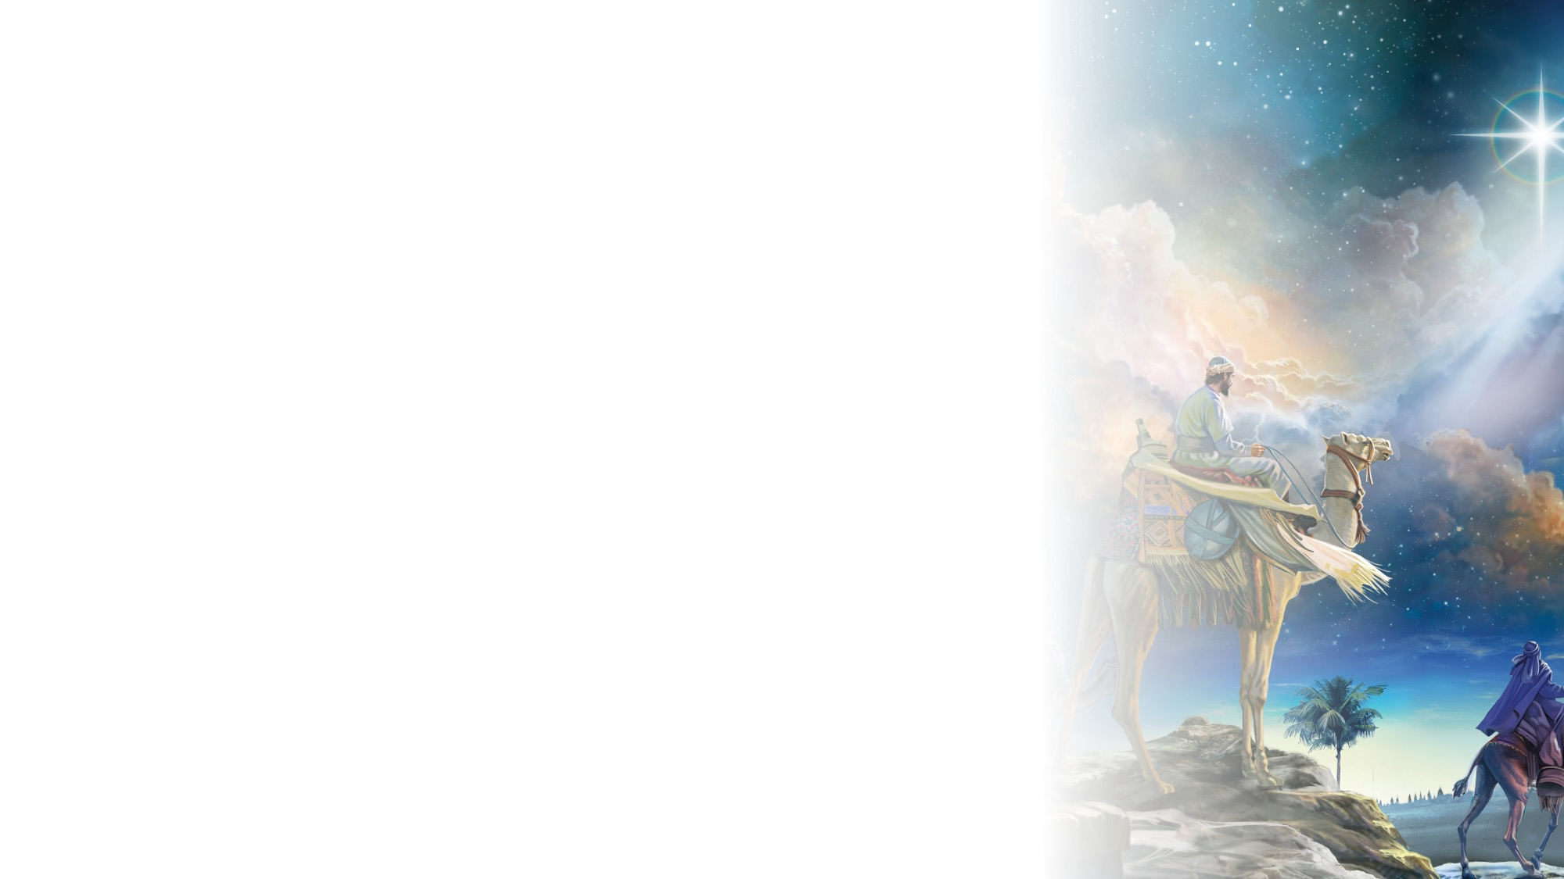
GRANDE IDEIA
Jesus é Digno do meu louvor e adoração.

Slide 19
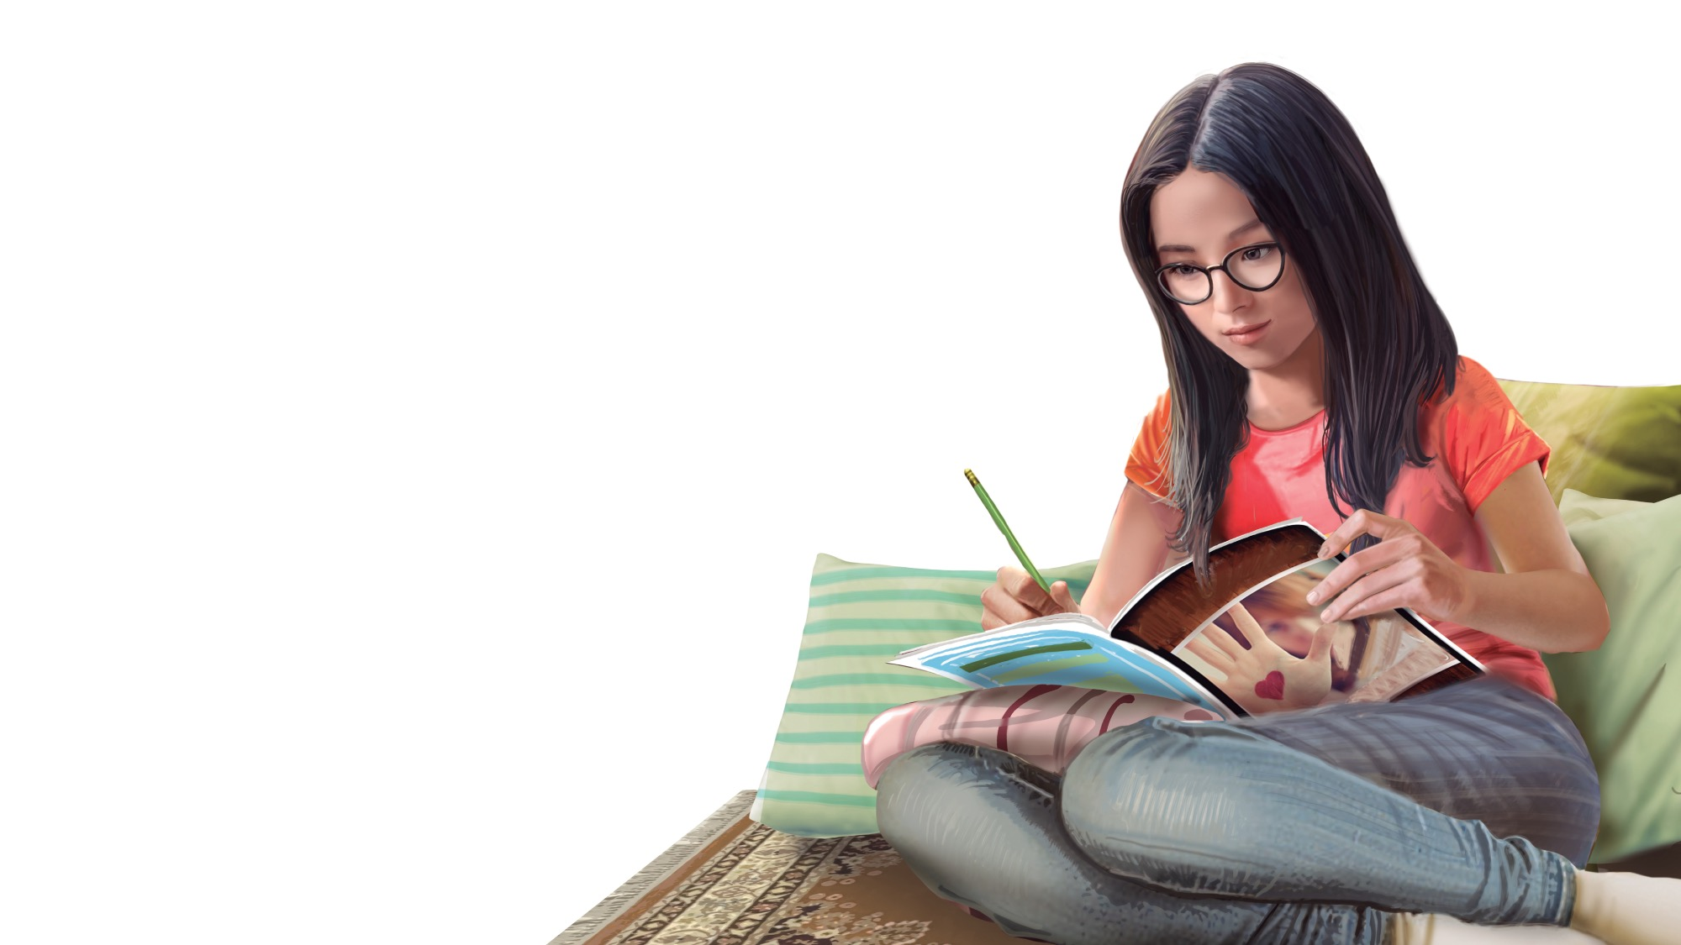
HISTÓRIA BÍBLICA

Slide 20
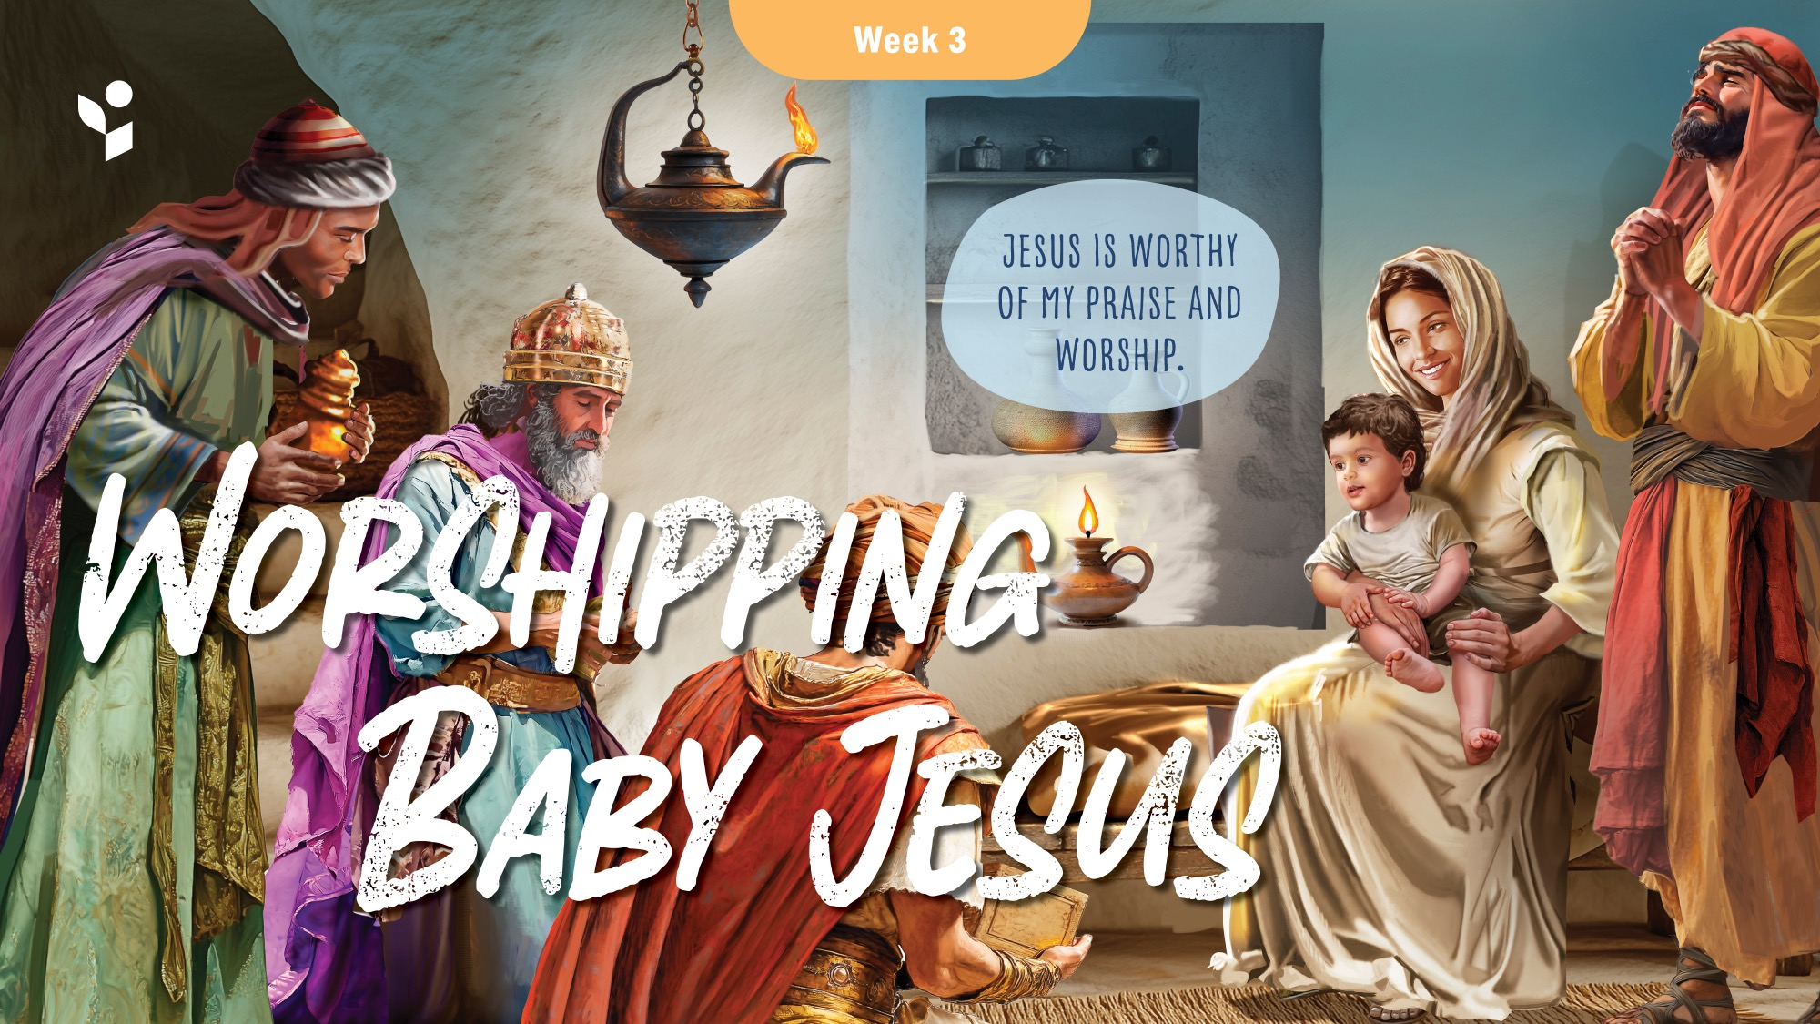


Slide 21
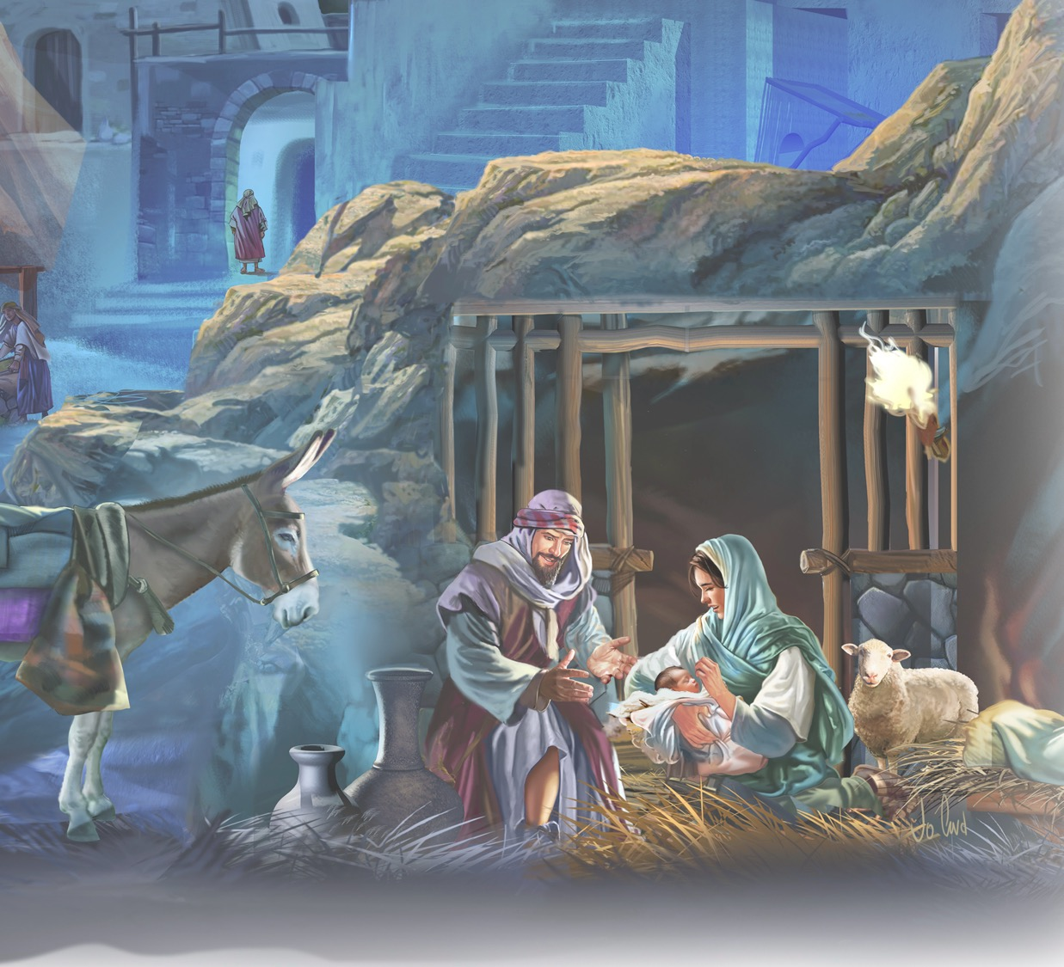
Illustration by Jo Card. Copyright © 2024 General Conference Corporation® of Seventh-day Adventists.

Slide 22
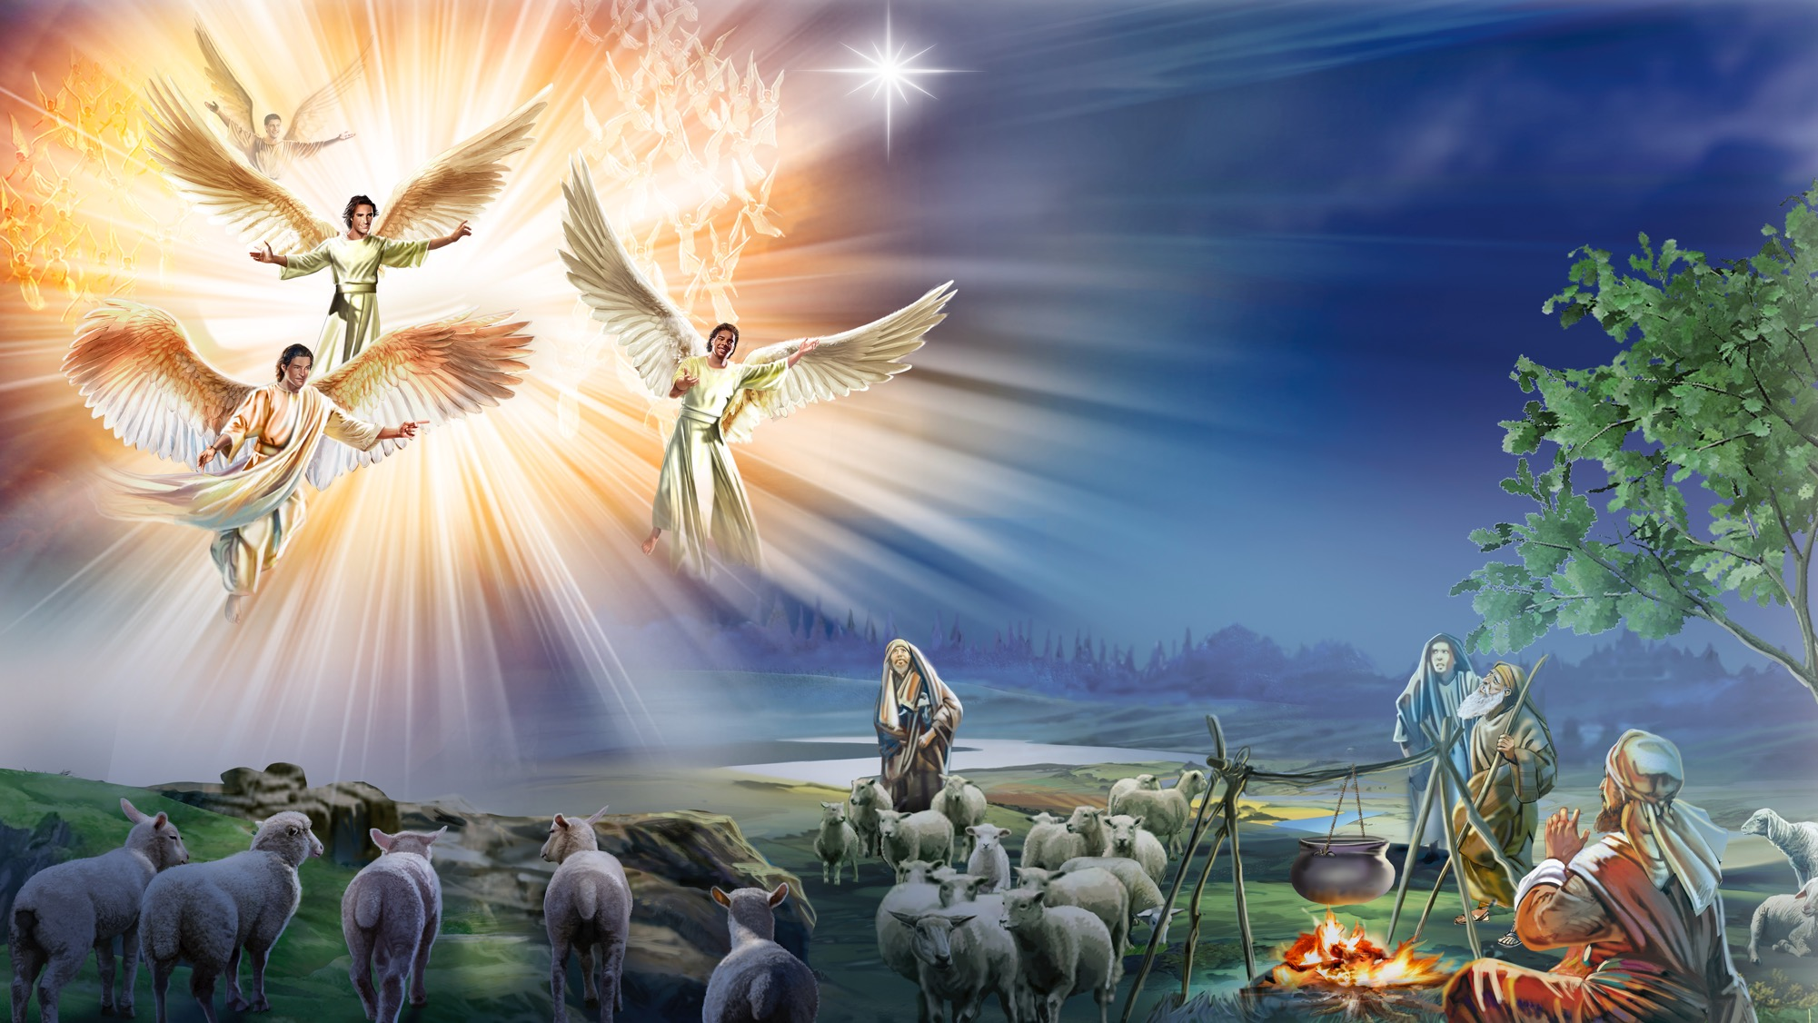
Illustration by Jo Card. Copyright © 2024 General Conference Corporation® of Seventh-day Adventists.

Slide 23
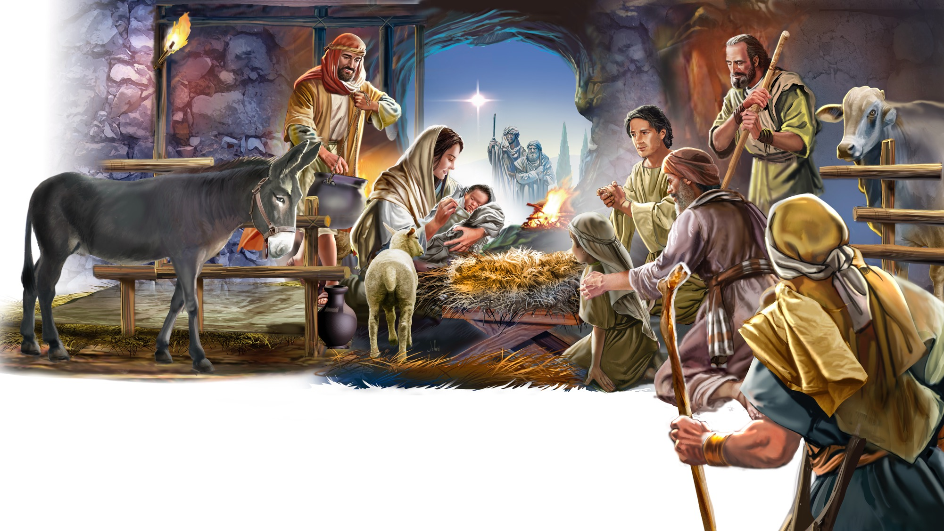
Illustration by Jo Card. Copyright © 2024 General Conference Corporation® of Seventh-day Adventists.

Slide 24
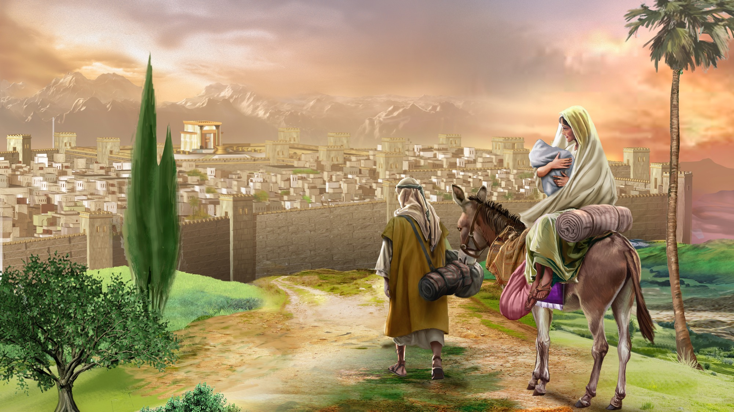
Illustration by Jo Card. Copyright © 2024 General Conference Corporation® of Seventh-day Adventists.

Slide 25
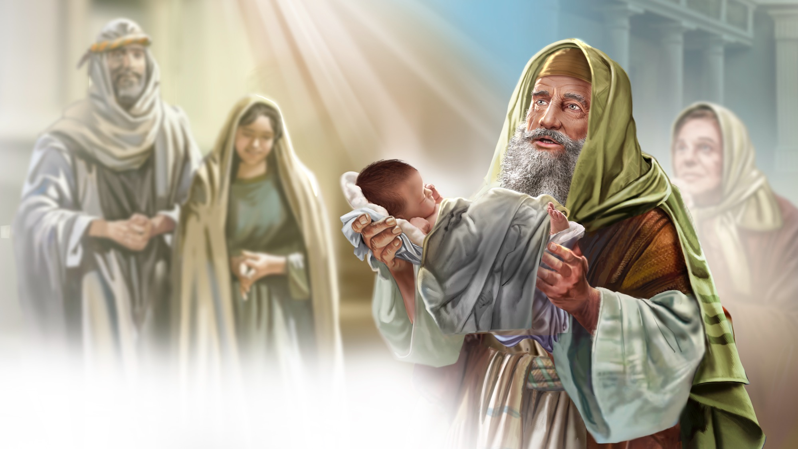
Illustration by Jo Card. Copyright © 2024 General Conference Corporation® of Seventh-day Adventists.

Slide 26
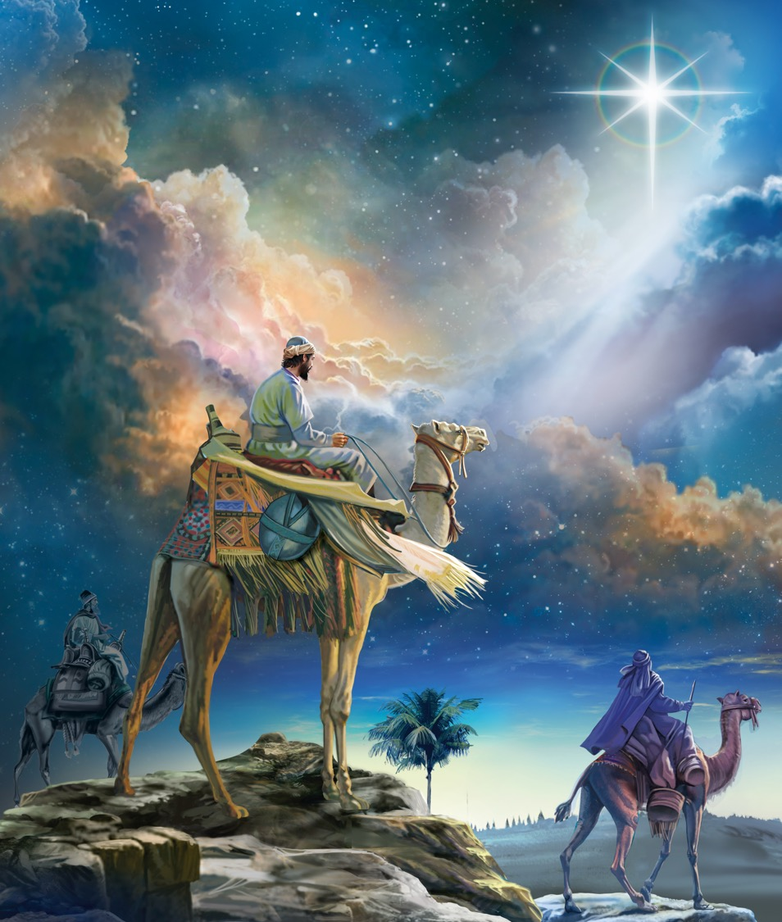
Illustration by Jo Card. Copyright © 2024 General Conference Corporation® of Seventh-day Adventists.

Slide 27
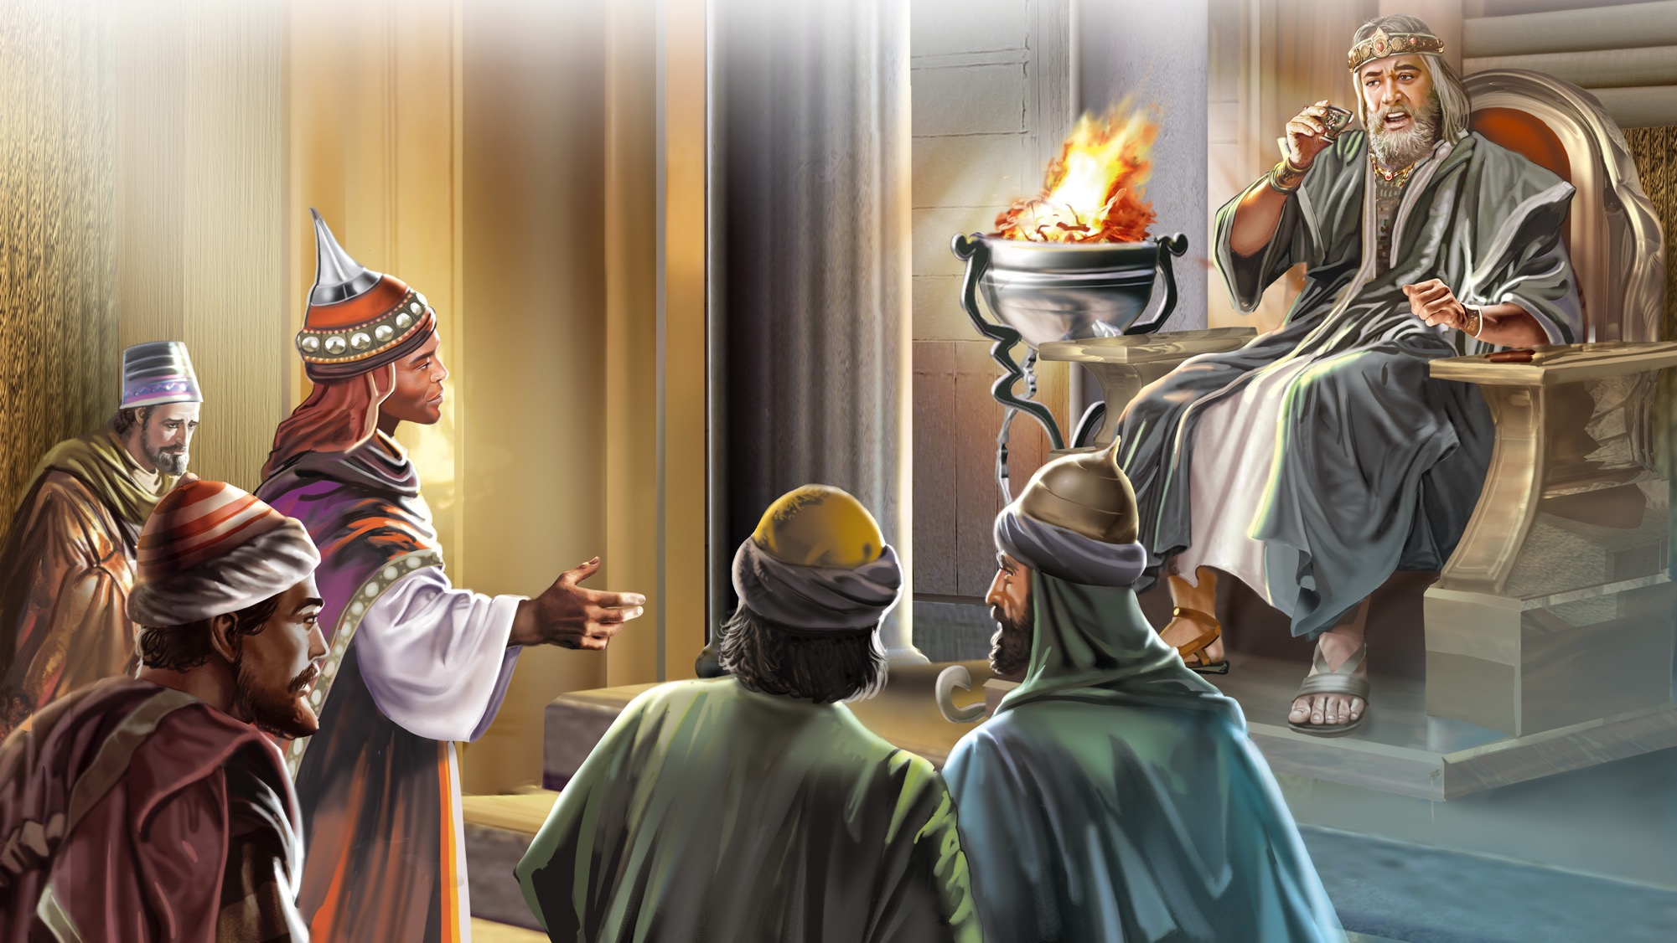
Illustration by Jo Card. Copyright © 2024 General Conference Corporation® of Seventh-day Adventists.

Slide 28
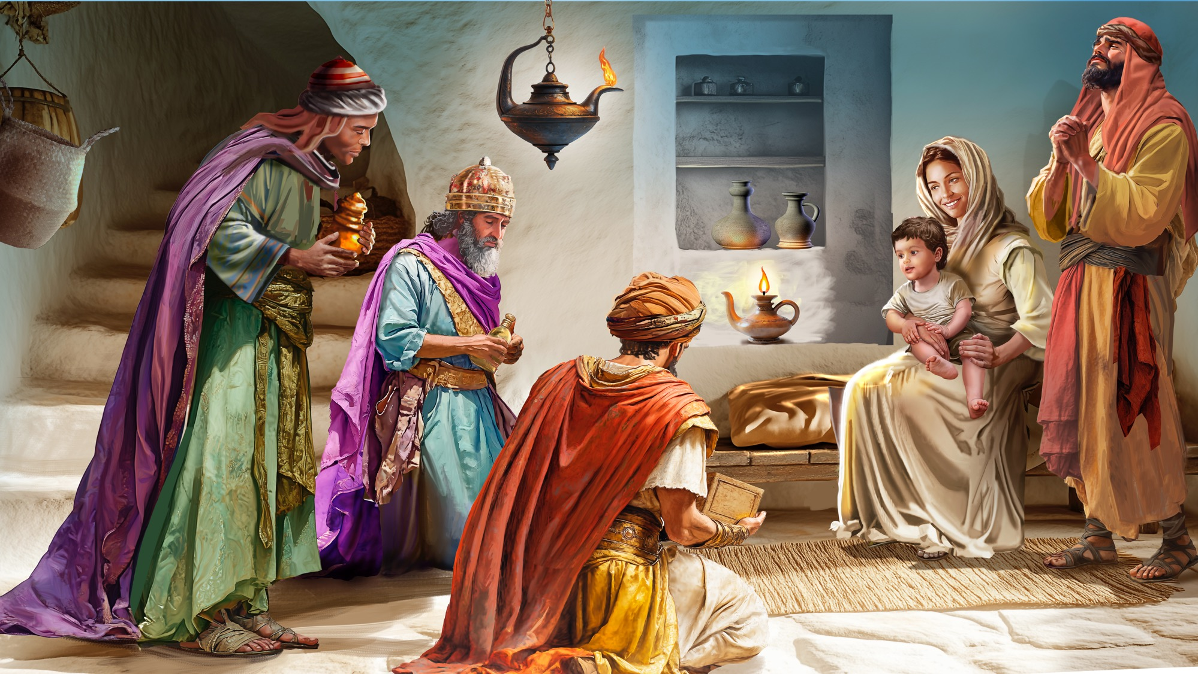
Illustration by Jo Card. Copyright © 2024 General Conference Corporation® of Seventh-day Adventists.

Slide 29
DESCOBRIR A HISTÓRIA

Slide 30
Louvai-O, louvai-O (a capela)
DESCOBRIR A HISTÓRIA
Louvai-O! Louvai-O
Todas as crianças
Deus é amor! Deus é amor
Louvai-O! Louvai-O
Todas as crianças
Deus é amor! Deus é amor

Slide 31
Louvai-O, louvai-O (a capela)
DESCOBRIR A HISTÓRIA
Servi-O! Servi-O
Todas as crianças
Deus é amor! Deus é amor
Servi-O! Servi-O
Todas as crianças
Deus é amor! Deus é amor

Slide 32
Louvai-O, louvai-O (a capela)
DESCOBRIR A HISTÓRIA
Amai-O! Amai-O
Todas as crianças
Deus é amor! Deus é amor
Amai-O! Amai-O
Todas as crianças
Deus é amor! Deus é amor

Slide 33
Louvai-O, louvai-O (a capela)
DESCOBRIR A HISTÓRIA
Louvai e adorai-O
Todas as crianças
Deus é amor! Deus é amor
Louvai e adorai-o
Todas as crianças
Deus é amor! Deus é amor

Slide 34
GRANDE IDEIA
Jesus é Digno do meu louvor e adoração.

Slide 35
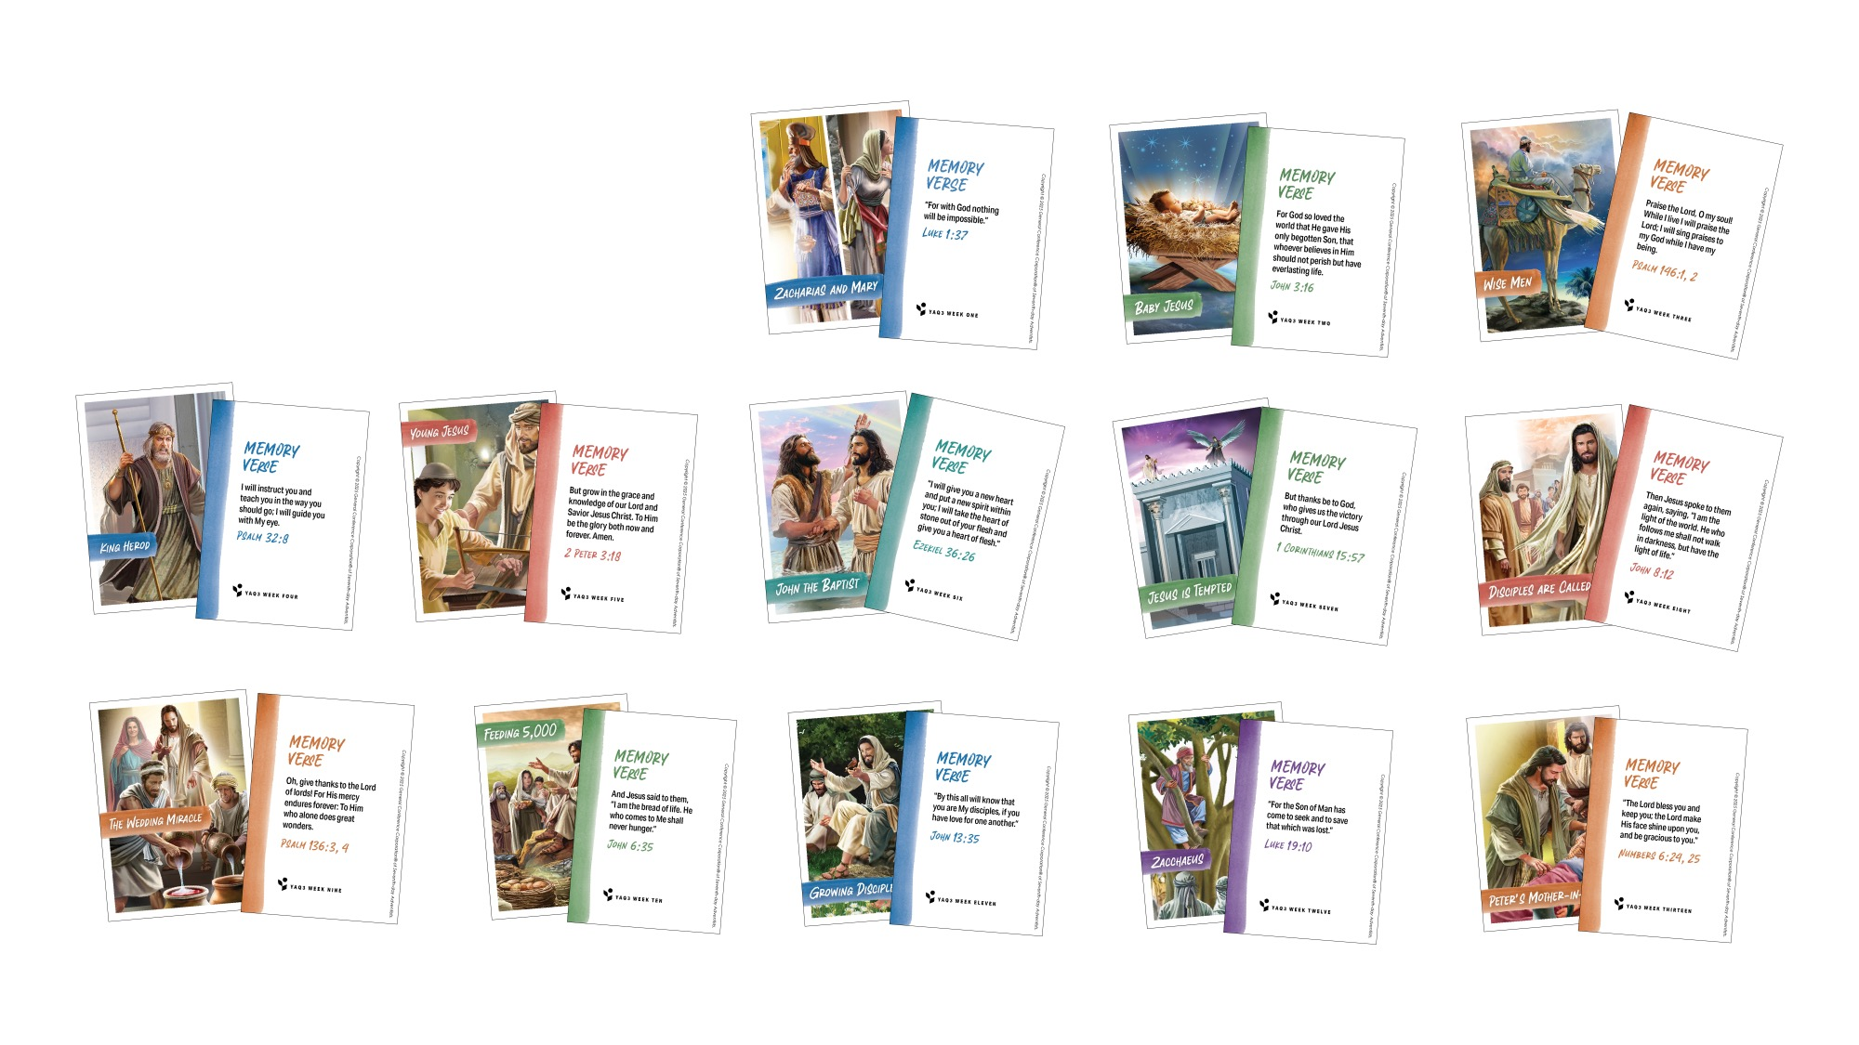
CARTÕES DE PERSONAGENS

Slide 36
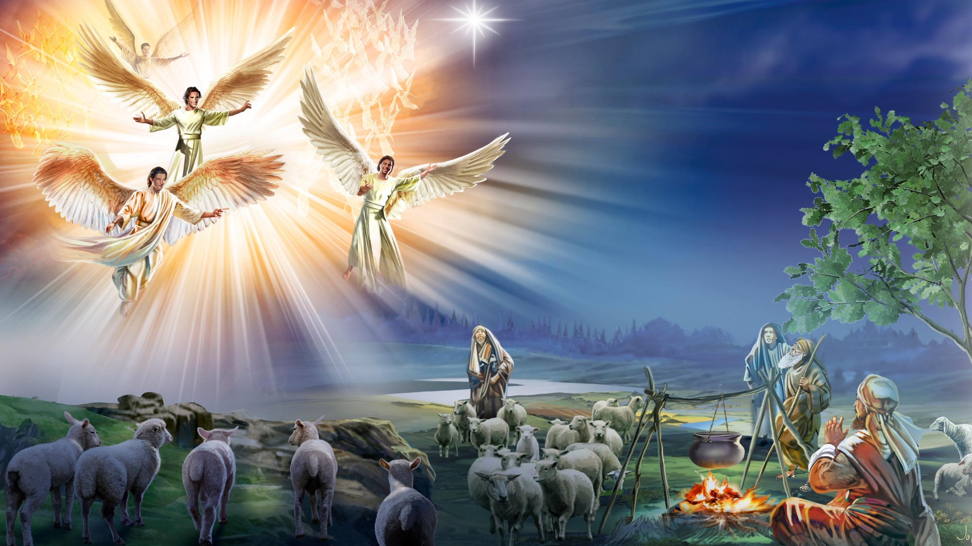
“Louvarei ao Senhor durante a minha vida; cantarei louvores ao meu Deus enquanto viver.”
Salmo 146:2
VERSO PARA MEMORIZAR

Slide 37
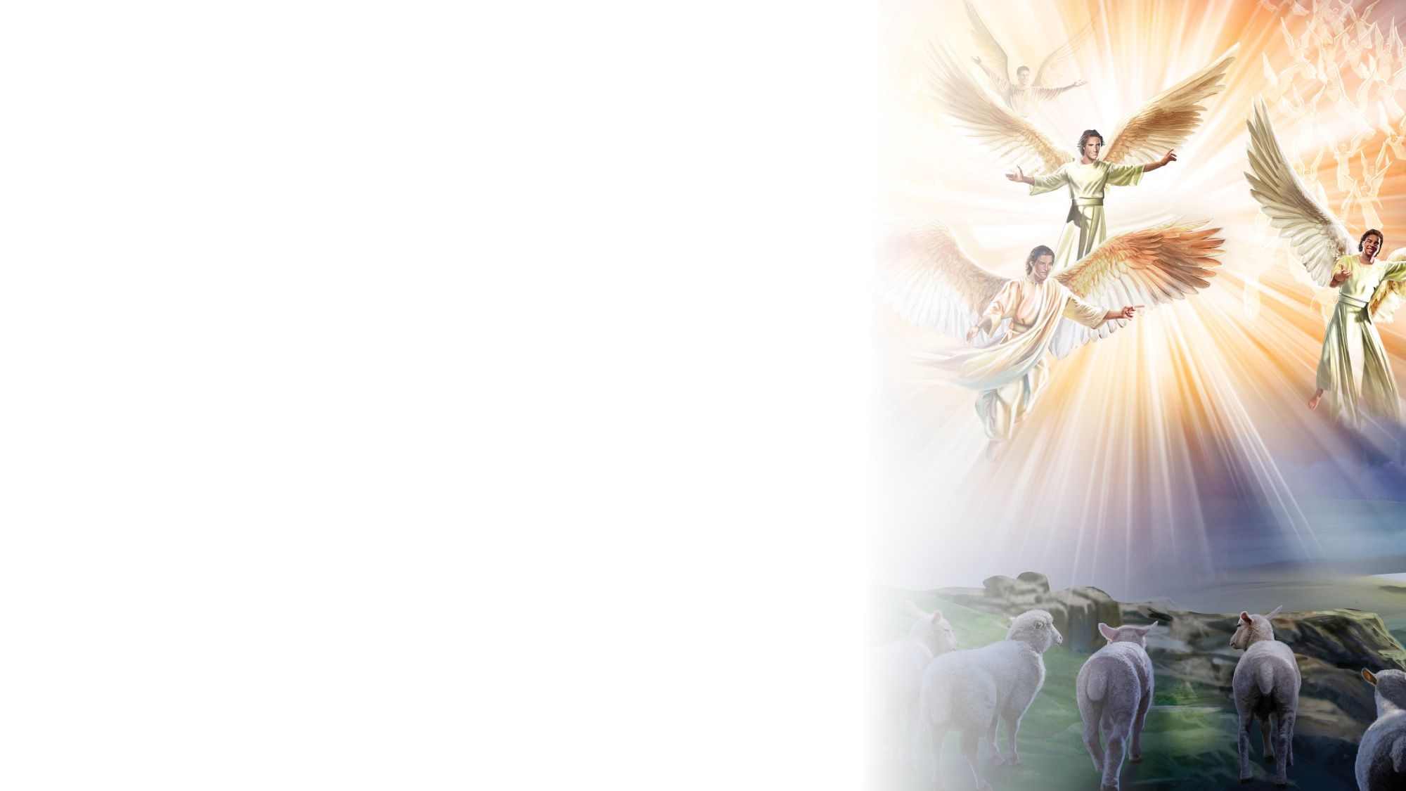
Salmos 146:1,2
CANÇÃO BÍBLICA
Louva ao Senhor, ó meu ser.
Para sempre eu O louvarei,
Cantarei louvores ao meu Deus,
Enquanto vivo eu for.
Salmos 146:1-2.
(X2)
"Psalm 146:1, 2" music by Rosie Smith, copyright © 2026 General Conference Corporation® of Seventh-day Adventists.

Slide 38
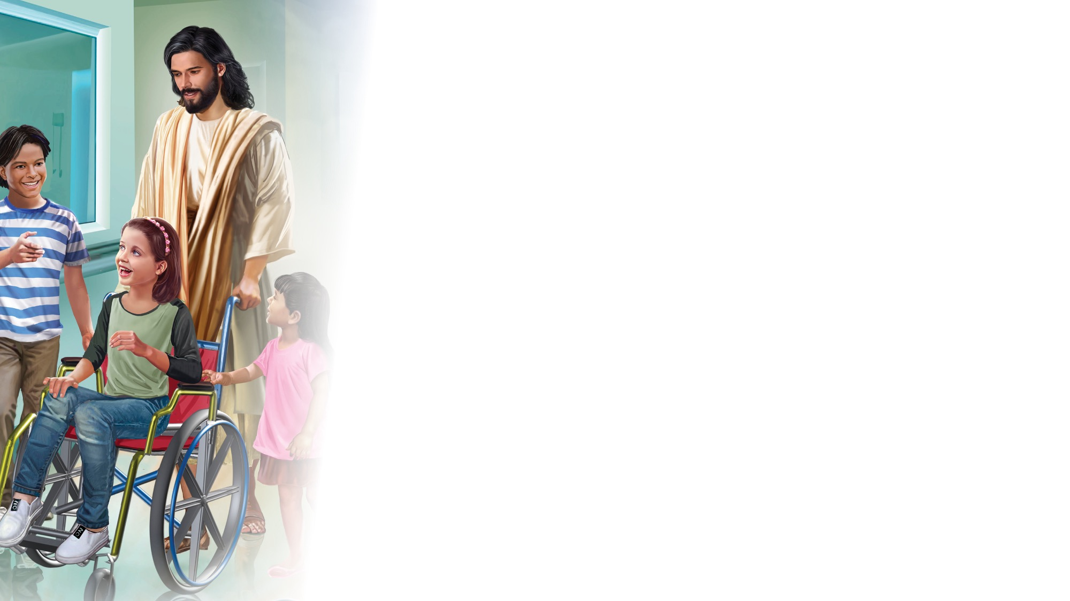
HISTÓRIA BÍBLICA E DESAFIO MISSIONÁRIO

Slide 39

TRABALHO MANUAL

Slide 40
GRANDE IDEIA
Jesus é Digno do meu louvor e adoração.

Slide 41
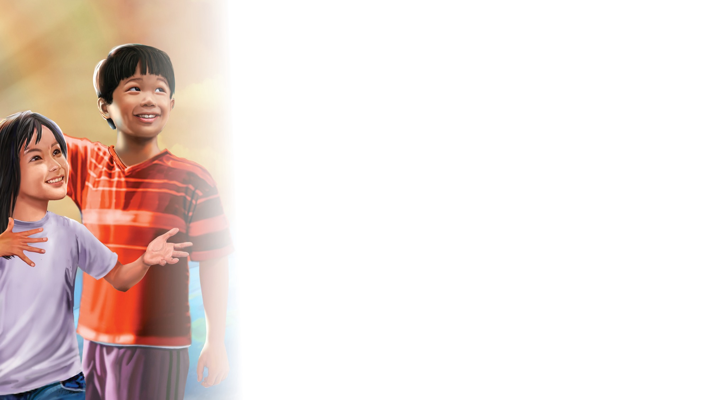
Que Deus te Guarde
CANÇÃO DE ENCERRAMENTO
A Escola Sabatina terminou.
Adeus, amigo, por hoje acabou.
A Escola Sabatina terminou.
Adeus, amigo, por hoje acabou.
Que Deus te guarde e a mim também,
Que nos proteja e fique tudo bem.
Que Deus te guarde e a mim também,
Que nos proteja e fique tudo bem.
"God Be With You" by Rosie Smith, copyright © 2025 General Conference Corporation® of Seventh-day Adventists.

Slide 42
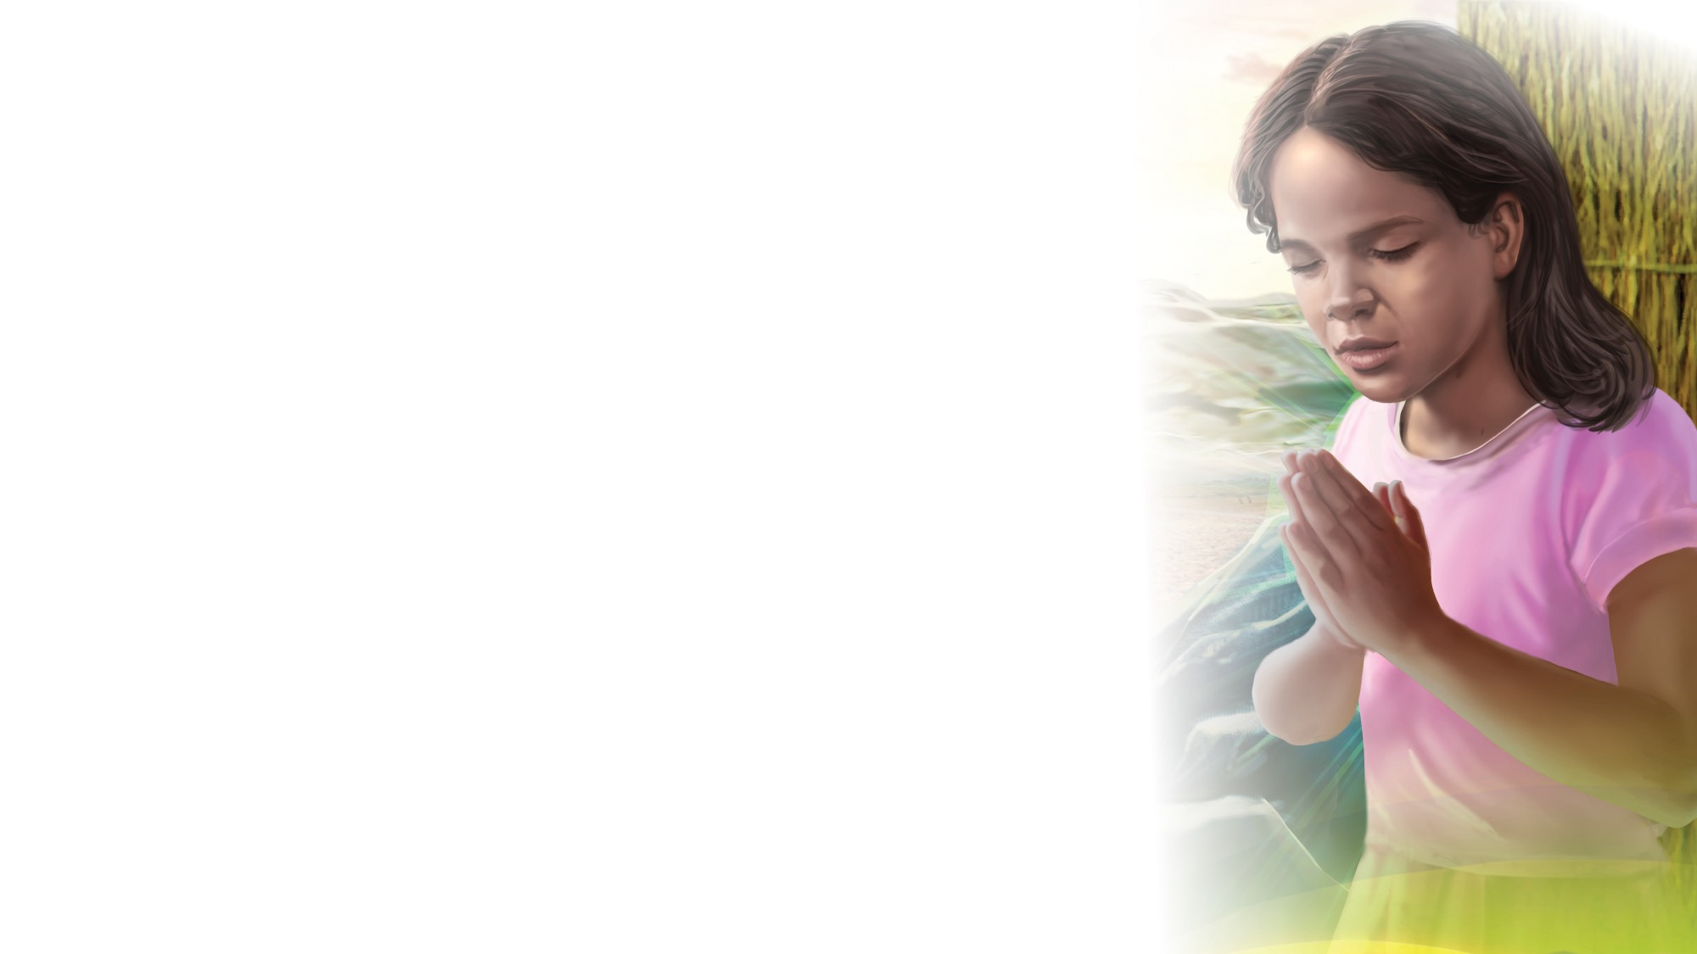
PRAYER
ORAÇÃO

